Slide 1

Evaluacija automatskih misli
Aneta Škreblin, mag. psych.
Lipanj 2021. god.

Slide 2


Izbor automatskih misli
Terapeut može otkriti nekoliko ili mnogo AM u jednoj seansi. → Odabire jednu ili nekoliko ključnih misli za vrednovanje na seansi.
Terapeut se pita:
Što želim postići na ovoj seansi?
Hoće li rad na ovoj misli pomoći u dostizanju terapijskih ciljeva?
Što je klijent stavio na dnevni red?
Podudara li se usmjeravanje na tu misao s problemom na kojem klijent želi raditi?
Hoće li biti dovoljno vremena?
Hoće li klijent surađivati u vrednovanju misli?
Je li misao važna?
Je li značajno iskrivljena/disfunkcionalna?
Koliko je tipična/središnja?
Hoće li pomoći klijentu u više nego jednoj situaciji?
Hoće li pomoći u boljoj konceptualizaciji klijenta?

Slide 3
Izbor automatskih misli
Mogućnosti:
Usmjeriti se na AM.
Koliko vjerujete u tu misao?
Kako ste se osjećali zbog te misli?
Što ste učinili nakon što ste to napravili?
Istražiti više o povezanoj situaciji.
Recite mi nešto više o toj situaciji.
Kad se to dogodilo?
Što vam je rekla neposredno prije nego što ste to pomislili?
Istražiti koliko je tipična AM.
Koliko često imate takvu vrstu misli?
U kojim situacijama?
Koliko vas takve misli smetaju?
Identificirati druge AM u toj situaciji.
Je li vam još nešto prošlo kroz glavu?
Rješavati problem združen s AM.
Što biste mogli napraviti u vezi s time?
Kako ste prije s time izlazili na kraj?
Što biste željeli napraviti
Istražiti vjerovanja u podlozi AM.
Ako je ta misao točna, što bi vam to značilo?
Krenuti na drugu temu.
Mislim da sam razumio/razumjela. Recite mi što se još dogodilo ovog tjedna.

Slide 4
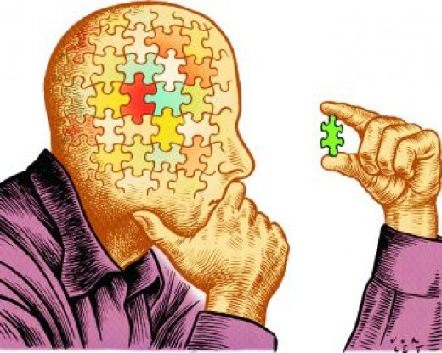
Usmjeravanje na automatsku misao
KBT model:
1. Kada ste to pomislili? U kojoj situaciji?
2. Koje druge uznemirujuće misli ste imali u toj situaciji?
3. Jeste li zapazili neku promjenu u vašem tijelu?
4. Što ste onda napravili?
Snažno vjerovanje i značajna uznemirenost
Koliko sada vjerujete toj misli 0-100%?
Kako se osjećate zbog te misli?
Koliko je jaka ta emocija 0-100%?
Nizak stupanj vjerovanja i uznemirenosti
Prelazak na nešto drugo

Slide 5

Nakon dobivanja detaljnije slike, terapeut može:
Uklopiti AM u širu konceptualizaciju klijenta
  Može li to biti još jedan primjer vašeg upornog predviđanja da ćete pasti?
Koristiti AM za jačanje kognitivnog modela
  Kada ste bili u knjižnici, pokušavajući učiti, pomislili ste: Nikad neću ovo naučiti. Ta misao učinila vas je tužnom i vodila zatvaranju knjige.
Vrednovati AM pomoću Sokratovskog dijaloga
  Što je dokaz da nikad nećete naučiti kemiju?
Rješavati problem s klijentom
  Što biste mogli napraviti kako biste to bolje naučili?
Koristiti tehniku silazne strelice
  Ako je istina to da ne možete naučiti kemiju, što bi to vama značilo?

Slide 6
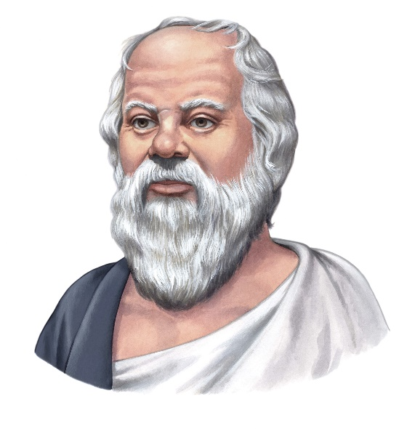
Pitanja za vrednovanje automatskih misli
Što je dokaz?
Što je dokaz koji podržava tu ideju?
Što je dokaz protiv te ideje?
Postoji li alternativno objašnjenje?
Što je najgore što se može dogoditi?
Što je najbolje što se može dogoditi?
Što je najvjerojatnije da će se dogoditi?
Koje su posljedice vjerovanja u AM?
Što bi mogle biti posljedice promjene u mišljenju?
Što ću u vezi s tim poduzeti?
Što bih rekao prijatelju kad bi bio u toj situaciji?

Slide 7

Pitanja za vrednovanje automatskih misli
Terapeut ne izaziva izravno AM
  Ne zna se unaprijed je li neka AM iskrivljena
  Kršenje suradničkog empirizma → terapeut i klijent zajedno istražuju AM, testiraju njenu valjanost i/ili korisnost i razvijaju adaptivne odgovore
Imati na umu da je AM rijetko potpuno netočna → obično sadrži nešto istine koju je potrebno spoznati
Sokratovsko propitivanje → sva pitanja nisu primjenjiva za svaku AM, ovisno o situaciji, ponekad nije korisno
Upotreba alternativnog ispitivanja → variranje pitanja s ciljem poticanja funkcionalnije perspektive i zaobilaženja kognitivnih distorzija
Procjena vjerovanja i intenziteta emocija → procjena uspješnosti intervencije

Slide 8
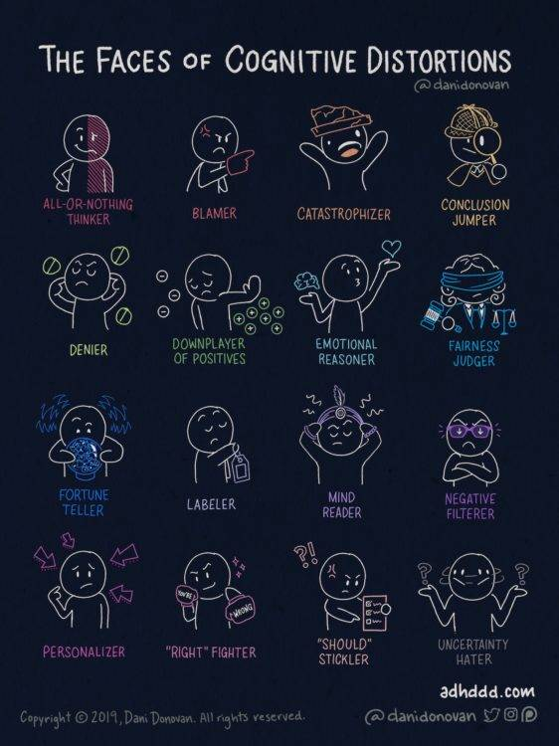
Kognitivne distorzije
Automatske misli
Javljaju se spontano, osobi izgledaju vjerojatne, mogu postati iskrivljene
Pretpostavke
Dublja kognitivna razina od AM, apstraktnije i općenitije
Sheme
Iskrivljene AM mogu biti povezane s negativnim afektom i disfunkcionalnim ponašanjem
Mogu postati disfunkcionalne (niz pravila, „trebanja”, moranja, ako-onda, imperativa) → onesposobljavajuće
Tri razine mišljenja:
  Još dublja razina, odraz duboko ukorijenjenog modela sebe i drugih
  Izbjegavanja i kompenziranja

Slide 9
Ispitivanje u svrhu vrednovanja AM
Neke AM mogu biti potpuno valjane ili klijent usprkos vrednovanju i dalje u njih vjeruje → procijeniti korisnost misli
  Procjena korisnosti takvog načina razmišljanja
  Traženje prednosti i nedostataka zadržavanja AM praćeno adaptivnim odgovorom

Slide 10

Procjena djelotvornosti vrednovanja AM
Korištenje standardnih ili nestandardnih pitanja ili bihevioralni eksperiment → odluka što dalje
  Ako klijent ne vjeruje u AM i njegova emocionalna reakcija je značajno snižena, prelazi se na nešto drugo

Slide 11
Procjena djelotvornosti vrednovanja AM
Konceptualizacija nedjelotvornog vrednovanja AM:
  Postoje važnije AM koje nisu identificirane ili vrednovane.
  Vrednovanje AM je površno ili neadekvatno.
  Klijent nije iznio dovoljno dokaza za koje vjeruje da podržavaju AM.
  AM je ujedno i bazično vjerovanje.
  Klijent je racionalno shvatio da je AM iskrivljena, ali u nju ne vjeruje na „emocionalnoj” razini.
  Klijent je vrednovanje primio s rezervom.

Slide 12
Literatura
Beck, J. S. (2011). Kognitivna terapija. Jastrebarsko: Naklada Slap.
Leahy, R. L., Holland, S. J. i McGinn, L. K. (2014). Planovi tretmana i intervencije za depresiju i anksiozne poremećaje. Jastrebarsko: Naklada Slap.

